Slide 1
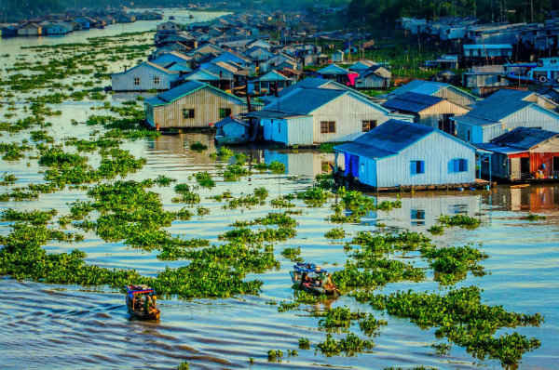
Bài 9: Hôm nay và ngày mai
Tiết 118,119 - Văn bản 1
Miền châu thổ sông Cửu Long cần chuyển đổi từ sống chung sang chào đón lũ (Lê Anh Tuấn)

Slide 2

HOẠT ĐỘNG 1:
KHỞI ĐỘNG

Slide 3
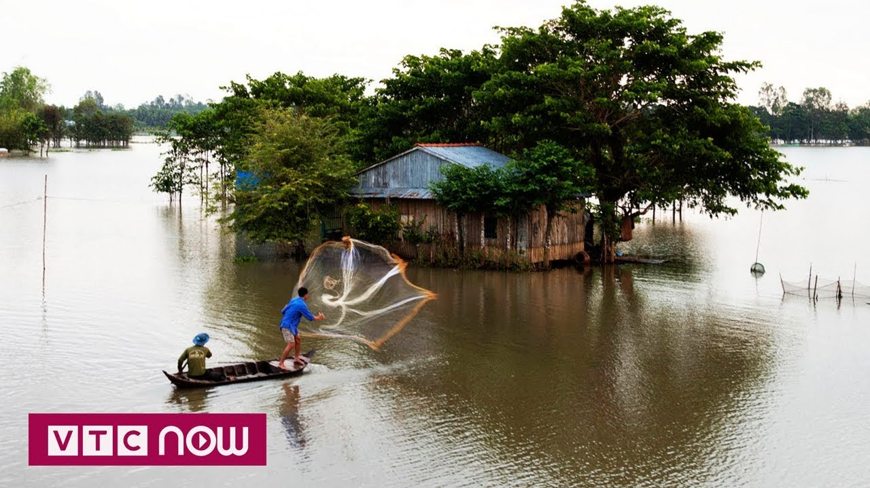
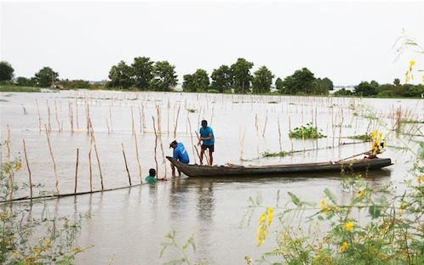
? Nêu những hiểu biết của em về vùng đất đồng bằng Sông Cửu Long.
? Những hình ảnh sau đây cho em biết điều gì về mảnh đất này?

Slide 4
- Đồng bằng sông Cửu Long là phần lãnh thổ cực nam của Việt Nam, là vùng đất màu mỡ nhất. Đây là vựa lúa lớn nhất nước, cũng là nơi trồng nhiều trái cây, nuôi trồng thủy sản lớn của cẳ nước.
- Các hình ảnh cho biết hiện tượng mùa nước nổi ở đồng bằng sông Cửu Long khoảng từ tháng 6 đến tháng 11, đem lại nhiều thuận lợi cho cả vùng đồng bằng này.//

Slide 5

I. ĐỌC - TÌM HIỂU CHUNG

Slide 6
PHIẾU HỌC TẬP 01:
Câu hỏi | Đáp án
Về tác giả bài viết
? Người viết (tác giả) là ai, hoạt động trong lĩnh vực nào? Lĩnh vực hoạt động đó tác động như thế nào đến cách tiếp cận vấn để, hiện tượng được nêu trong VB? ? Có gì khác giữa cách nhìn của một nhà thơ hay nhà văn và của một nhà khoa học vể hiện tượng lũ lụt? |  | ..................................................
Về văn bản: Miền châu thổ sông Cửu Long cần chuyển đổi từ sống chung sang chào đón lũ”
1. Nêu thể loại của văn bản | ..................................................
2. Xác định bố cục của VB | ..................................................
3. Thông tin chính của văn bản | ...............................................

Slide 7
ĐỌC – TÌM HIỂU CHUNG
1. Đọc văn bản
2. Tìm hiểu chung
a. Tác giả
- Tác giả: Lê Anh Tuấn – chuyên gia nghiên cứu về môi trường và tài nguyên thiên nhiên, về biến đổi khí hậu,...
- Xuất xứ: In trên tạp chí Kinh tế Sài Gòn online, ngày 06/02/2022.
b. Tác phẩm: Văn bản thông tin giải thích một hiện tượng tự nhiên (có lồng ghép các đề xuất, kiến nghị cần thiết)

Slide 8
*Bố cục
- Phần 1 (sa-pô và đoạn kế tiếp - đoạn chỉ gồm 1 câu): Đặt vấn đề
- Phần 2 (từ Tất cả các vùng chấu thổ đến bảo đảm cấp nước sinh hoạt ở các thời đoạn khó khăn): Thuyết minh, lí giải cụ thể về từng khía cạnh của vấn đề:
+ Giải thích quá trình hình thành một châu thổ nói chung và châu thổ sông Cửu Long nói riêng;
+ Vai trò của lũ đối với đồng bằng sông Cửu Long
- Phần 3 (đoạn cuối cùng của VB): Kết luận.
* Thông tin chính: Ở châu thổ sông Cửu Long, lũ đem lại những nguồn lợi to lớn, vì vậy, chào đón lũ là một cách ứng xử tự nhiên và khôn ngoan của con người sống nơi đây.

Slide 9

II. TÌM HIỂU CHI TIẾT

Slide 10

Thao tác 1: Tìm hiểu các thông tin cơ bản của văn bản
NV1. Hoạt động cá nhân trong 05 phút:
Chỉ ra những thông tin cơ bản được trình bày trong văn bản bằng cách trả lời những câu hỏi sau theo bàn:
? Phần sa-pô báo hiệu điều gì sẽ được triển khai trong văn bản?
? Tác giả giải thích như thế nào về quá trình kiến tạo đồng bằng nói chung.
? Những đặc điểm trong sự hình thành vùng châu thổ sông Cửu Long là gì?
? Sự trù phú của vùng đồng bằng sông Cửu Long được biểu hiện như thế nào?
? Hiện tượng ngập lụt đem lại những lợi ích cho người dân và những kết nối quan trọng nào cho hệ sinh thái ở đồng bằng sông Cửu Long?

Slide 11
Thao tác 1: Tìm hiểu các thông tin cơ bản của văn bản
NV2. Hoạt động thảo luận theo cặp trong 03 phút:
? Đoạn văn cuối bài viết có sự kết nối như thế nào với nhan đề của văn bản?
? Hiện tượng lũ ở miền châu thổ sông Cửu Long đã được soi chiếu từ những góc nhìn nào? Sự phối hợp các góc nhìn ấy có ý nghĩa gì?

Slide 12

II. TÌM HIỂU CHI TIẾT
1. Thông tin cơ bản của văn bản
1.1. Phần 1: Đặt vấn đề
* Sa pô
- Vị trí: phần in đậm ở đầu văn bản, ngay sau nhan đề.
- Đưa ra thông tin khái quát cho văn bản: vấn đề lũ và vai trò của lũ đối với đồng bằng sông Cửu Long.
Tác dụng: dẫn dắt, định hướng nội dung chính và kích thích người đọc xem bài viết.
“Sống chung với lũ” (cam chịu, bị động) |  | “Chào đón” lũ (chủ động, tích cực)
=> Đây là sự chuyển đổi tích cực và khôn ngoan.

Slide 13

1.2. Phần 2: Thuyết minh, lí giải cụ thể về từng khía cạnh của vấn đề
Phần 2 là phần trọng tâm của văn bản, cung cấp thông tin chi tiết, cụ thể, thể hiện rõ đặc điểm của VB giải thích một hiện tượng tự nhiên.
(1) Giải thích quá trình hình thành một châu thổ nói chung và châu thổ sông Cửu Long nói riêng (triển khai qua 7 đoạn văn):
*Quá trình hình thành một châu thổ ở vùng hạ lưu sông nói chung:
- Được hình thành và phát triển từ các trận lũ hằng năm của con sông.
- Thời gian hình thành: hàng trăm năm, hàng ngàn năm
- Quá trình hình thành: mưa lớn ở đầu nguồn cuốn theo các vật liệu đổ ra sông suối xuống hạ lưu, rồi đổ ra biển cả, tích tụ trầm tích và bùn cát => tạo nên đồng bằng châu thổ.

Slide 14
1.2. Phần 2: Thuyết minh, lí giải cụ thể về từng khía cạnh của vấn đề
*Quá trình hình thành châu thổ sông Cửu Long:
- Châu thổ sông Cửu Long là vùng địa mạo có tuổi địa chất trẻ.
- Thời gian hình thành: 5 000 – 7 000 năm
- Các dạng địa hình lũ đi qua: núi cao , cao nguyên, đồi núi thấp, đồng bằng và kết thúc ở vùng biển phía nam thềm lục địa của tổ quốc.
- Đặc điểm của vùng châu thổ sông Cửu Long:
+ Nghèo nàn về vật liệu xây dựng, khoáng sản kim loại.
+ Thổ nhưỡng và sinh thái có lớp đất mặt giàu sinh dưỡng , nguồn nước dồi dào => Tạo nên sự trù phú cho vùng đồng bằng sông Cửu Long, thuận lợi phát triển sản xuất nông nghiệp (trồng lúa, rau củ, trái cây,..) và nuôi trồng thủy sản.

Slide 15
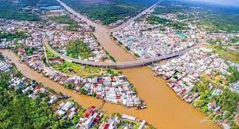
1.2. Phần 2: Thuyết minh, lí giải cụ thể về từng khía cạnh của vấn đề
(2) Vai trò của lũ đối với đồng bằng sông Cửu Long (triển khai qua 05 đoạn văn):
- Đối với người dân: lũ đem đến cho người dân nhiều sản vật (cá tôm, chim, rùa, rắn, ếch, ốc,...); lũ đem đến phù sa màu mỡ, làm vệ sinh đồng ruộng, bổ sung nước tại chỗ,..nên giúp giảm lượng phân bón, nông dược;...
- Đối với hệ sinh thái: Lũ tạo nên 3 kết nối quan trọng , bao gồm dòng nước, phù sa và dòng sinh vật.

Slide 16

1.3. Phần 3: Kết luận
- Khẳng định lại lối ứng xử mới với hiện tượng lũ ở đồng bằng sông Cửu Long đã được nêu ra ở nhan đề: người dân đồng bằng sông Cửu Long mong được đón lũ.

Slide 17

1.3. Phần 3: Kết luận
* Các góc nhìn của VB:
- Có nhiều cách tiếp cận khác nhau về hiện tượng lũ ở châu thổ sông Cửu Long.
+ Theo các nhà khoa học: đây là hiện tượng thuỷ văn bình thường và có lợi đối với con người. Góc nhìn này gắn với những phân tích cặn kẽ mang tính chất chuyên môn.
+ Góc nhìn của “những vị lão nông tri điền”: vốn dựa vào quan sát thực tế và thành quả lao động của chính họ.

Slide 18
1.3. Phần 3: Kết luận
* Các góc nhìn của VB:
- Đưa ra hai cách ứng xử với lũ khác nhau:
+ Xem lũ là thiên tai định kì và con người nên “sống chung” với nó để tìm cách làm giảm bớt tác hại;
+ Xem lũ là hiện tượng đáng mong đợi, nhất là trong điều kiện “tình trạng lũ thấp và trung bình trong mùa mưa lũ có xu thế gia tăng”.

Slide 19
1.3. Phần 3: Kết luận
=> Ý nghĩa của sự phối hợp các góc nhìn khác nhau đó:
Giúp hiện tượng lũ ở châu thổ sông Cửu Long được đặt dưới cách tiếp cận đa chiều; từ đó giúp cho việc đề xuất các chiến lược hoạt động mang tính toàn diện và bển vững sẽ dễ dàng và thuyết phục hơn.

Slide 20

2. MỤC ĐÍCH CỦA VB VÀ
QUAN ĐIỂM CỦA NGƯỜI VIẾT

Slide 21


Thao tác 2: Tìm hiểu mục đích của VB và quan điểm của người viết
? Xác định mục đích viết của VB. Mục đích ấy được làm sáng tỏ như thế nào?
? Vì sao trong văn bản, tác giả hầu như không nói đến tác hại của lũ, dù không quên nhắc đến một số “trận lũ lịch sử”?

Slide 22

2. Mục đích của VB và quan điểm của người viết
2.1. Mục đích
- Mục đích kép: vừa giải thích hiện tượng tự nhiên, vừa đề xuất một cách tiếp cận mới hay lối ứng xử mới với hiện tượng lũ ở châu thổ sông Cửu Long.
+ Người viết giải thích tường tận về quá trình hình thành nên các đồng bằng châu thổ ; đưa ra các thông tin là các tri thức khoa học, sử dụng các số liệu tin cậy, có tính xác thực.
+ Cuối VB, người viết khẳng định rõ hơn về lí do cần phải chuyển đổi từ sống chung với lũ sang chào đón lũ ở vùng đồng bằng sông Cửu Long.
- Cách làm sáng tỏ mục đích:

Slide 23
2. Mục đích của VB và quan điểm của người viết
2.2. Quan điểm của người viết
- Quan điểm của tác giả: đề cao ích lợi của lũ (mặt cơ bản), coi tác hại của lũ là mặt thứ yếu và không nói về tác hại của lũ.
- Lí giải: VB hướng tới mục đích đã được xác định ở nhan đề. Điều này hoàn toàn phù hợp với thực tế nếu ta nhìn vào vào nguồn lợi lớn mà lũ mang lại, bất chấp những tác hại nhỏ và có tính đột xuất mà nó có thể gây nên trong những “trận lũ lớn lịch sử”.

Slide 24

3. Cách trình bày thông tin

Slide 25
Thảo luận nhóm: 05 phút
Kĩ thuật Khăn trải bàn: 4 nhóm
+ Nhận xét về cách đặt nhan đề, sử dụng sa-pô.
+ Chỉ ra cách trình bày thông tin của văn bản và nhận xét về hiệu quả của cách trình bày đó.
+ Nhận xét về các phương tiện phi ngôn ngữ được sử dụng trong bài viết.

Slide 26

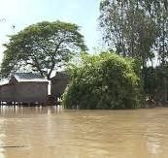
3. Cách trình bày thông tin
- Cách đặt nhan đề, sử dụng sa pô: khái quát được thông tin chính của bài viết, nhấn mạnh vào cách ứng xử mới với lũ ở đồng bằng sông Cửu Long.

Slide 27
3. Cách trình bày thông tin
- Cách triển khai nội dung của VB:
+ Trình bày thông tin chủ yếu theo quan hệ nhân quả:
Ví dụ đoạn nói vẽ lũ: Lũ -> Kết nối dòng chảy, bồi đắp phù sa, cung cấp nguồn dinh dưỡng cho nhiều loài sinh vật -> Tạo đồng bằng màu mỡ.
+ Trình bày thông tin theo “mức độ quan trọng của đối tượng”

Slide 28
3. Cách trình bày thông tin
- Sử dụng các phương tiện giao tiếp phi ngôn ngữ: sử dụng hình ảnh minh họa; sử dụng các số liệu thống kê.
=>Tác dụng:
+ Giúp làm nổi bật thông tin chính.
+ Thu hút người đọc, giúp người đọc dễ hình dung và nắm bắt thông tin chính nhanh hơn.

Slide 29
III. TỔNG KẾT
? Nêu những đặc sắc về nghệ thuật của văn bản.
? Em rút ra thông điệp gì sau khi đọc hiểu VB?
? Theo em, cần lưu ý những gì khi đọc hiểu một văn bản thông tin giải thích một hiện tượng tự nhiên nói chung?

Slide 30
III. TỔNG KẾT
2. Nội dung – Ý nghĩa
- Cung cấp những tri thức khách quan nhằm giải thích hiện tượng tự nhiên.
- Đề xuất một cách tiếp cận mới hay lối ứng xử mới với hiện tượng lũ ở châu thổ sông Cửu Long, giúp mọi người hiểu được lũ là hiện tượng đáng mong chờ, mang lại nhiều lợi ích đối với đồng bằng sông Cửu Long.
- Thông điệp: Hãy sống hòa hợp với thiên nhiên để mang lại niềm vui và hạnh phúc cho cuộc sống.

Slide 31
III. TỔNG KẾT
1. Nội dung – Ý nghĩa
- Cung cấp những tri thức khách quan nhằm giải thích hiện tượng tự nhiên.
- Đề xuất một cách tiếp cận mới hay lối ứng xử mới với hiện tượng lũ ở châu thổ sông Cửu Long, giúp mọi người hiểu được lũ là hiện tượng đáng mong chờ, mang lại nhiều lợi ích đối với đồng bằng sông Cửu Long.
- Thông điệp: Hãy sống hòa hợp với thiên nhiên để mang lại niềm vui và hạnh phúc cho cuộc sống.

Slide 32
III. TỔNG KẾT
2. Nghệ thuật
- Trình bày thông tin theo quan hệ nhân quả và mức độ quan trọng của đối tượng
- Sử dụng những số liệu chính xác, thuyết phục.
- Soi rọi vấn đề ở các góc nhìn khác nhau.
- Văn phong khách quan, khoa học, có sử dụng nhiều thuật ngữ chuyên ngành.

Slide 33
III. TỔNG KẾT
3. Cách đọc hiểu một văn bản thông tin giải thích một hiện tượng tự nhiên nói chung
- Phân tích và đánh giá được đề tài, cách đặt nhan đề, các thông tin cơ bản của VB.
- Xác định được mục đích viết, quan điểm và thái độ, tình cảm của người viết.
- Nhận biết và phân tích được tác dụng của các yếu tố hình thức như: bố cục, cách trình bày thông tin; sự kết hợp giữa phương tiện giao tiếp ngôn ngữ và các phương tiện giao tiếp phi ngôn ngữ để biểu đạt nội dung VB một cách sinh động, hiệu quả.
- Nêu được ý nghĩa hay tác động của VB thông tin đã đọc đối với bản thân.

Slide 34

HOẠT ĐỘNG 3: LUYỆN TẬP
Yêu cầu: Viết một đoạn văn (khoảng 7 – 9 câu) nêu những thu nhận bổ ích của em qua việc đọc văn bản “Miền châu thổ sông Cửu Long cần chuyển đổi từ sống chung sang chào đón lũ”.

Slide 35
Bảng kiểm đánh giá đoạn văn
Tiêu chí | Mô tả tiêu chí | Đạt/ CĐ
Hình thức | - Đảm bảo hình thức và dung lượng của đoạn văn (khoảng 7 – 9 câu)
 | - Không đảm bảo yêu cầu về hình thức và dung lượng của đoạn văn
Nội dung | Nêu những thu nhận bổ ích của em qua việc đọc văn bản:
 | Những tri thức khách quan về quá trình hình thành các đồng bằng nói chung và đồng bằng sông Cửu Long nói riêng.
 | Vai trò của lũ đối với đồng bằng sông Cửu Long.
 | Nhận thức về cách ứng xử mới với hiện tượng lũ ở châu thổ sông Cửu Long.
Chính tả, ngữ pháp | Đảm bảo chuẩn chính tả, ngữ pháp tiếng Việt.
Sáng tạo | Thể hiện suy nghĩ sâu sắc về vấn đề; có cách diễn đạt mới mẻ,,...

Slide 36

Đoạn văn tham khảo:
Văn bản Miền châu thổ sông Cửu Long cần chuyển đổi từ sống chung sang chào đón lũ của nhà nghiên cứu Lê Anh Tuấn đã giúp em có thêm nhiều kiến thức bổ ích về hiện tượng lũ lụt và quá trình kiến tạo đồng bằng. Tất cả các đồng bằng hạ lưu sông đều được hình thành và phát triển hình thể thông qua các trận lũ hàng năm bởi các hiện tượng lũ lớn nhỏ sẽ tạo nên những đợt trầm tích bùn cát, bồi đắp cho các vùng châu thổ. Quá trình bồi đắp do lũ phải trải qua hơn 5000 - 7000 năm xảy ra liên tục mới có thể hình thành nên vùng châu thổ Cửu Long như ta thấy ngày nay; tuy nghèo nàn về khoáng sản kim loại và vật liệu xây dựng nhưng thổ nhưỡng và sinh thái vùng Cửu Long lại cực kỳ giàu có nhờ chính những lớp phù sa hay trầm tích mà những trận lũ mang lại. Không chỉ vậy, văn bản còn giúp em có góc nhìn mới về vai trò của lũ đối với đồng bằng sông Cửu Long. Lũ đem đến cho người dân nhiều sản vật (cá tôm, chim, rùa, rắn, ếch, ốc,...); đem đến phù sa màu mỡ, làm vệ sinh đồng ruộng, bổ sung nước tại chỗ; tạo nên những kết nối quan trọng đối với hệ sinh thái. Vì vậy, chúng ta cần mở rộng góc nhìn và dựa trên những dẫn chứng từ thực tế để đánh giá đúng lợi ích cũng như tác hại của lũ lụt, từ đó có biện pháp “chào đón” phù hợp đối với hiện tượng thiên nhiên này.

Slide 37
HOẠT ĐỘNG 4: VẬN DỤNG
*Nhiệm vụ 1: Kĩ thuật THINK – PAIR – SHARE
Câu hỏi thảo luận: Theo em, những nhận định của tác giả về lũ ở miền châu thổ sông Cửu Long có thể được áp dụng để nói về lũ ở mọi lưu vực sông khác hay không? Vì sao?
*Nhiệm vụ 2: Tìm hiểu và lí giải một hiện tượng tự nhiên ở địa phương mình.
Hoạt động nhóm: Mỗi nhóm 4 – 5 bạn
Yêu cầu:
- Nội dung: Tìm hiểu và giải thích một hiện tượng tự nhiên ở địa phương mình.
Hình thức: Thiết kế sản phẩm dưới dạng một 01 video hoặc một sơ đồ tư duy để giải thích về một hiện tượng tự nhiên ở địa phương mình.

Slide 38

Gợi ý nhiệm vụ 1
- Những nhận định của tác giả về lũ ở miền châu thổ sông Cửu Long không thể được áp dụng để nói về lũ ở mọi lưu vực sông khác.
- Lý do: Ở những lưu vực sông khác nhau, tác hại và lợi ích của lũ không hoàn toàn giống nhau; có khi lợi ích nhiều hơn tác hại nhưng cũng có khi ngược lại. Do vậy, không thể áp dụng một cách máy móc những nhận định của tác giả về lũ ở miền chầu thổ sông Cửu Long khi nói tới lũ ở những lưu vực sông khác hay ở những vùng địa lí khác.
Ví dụ: Lũ ở đồng bằng sông Hồng có đặc điểm là lên nhanh rút chậm. Nguyên nhân do đặc điểm sông có dạng lông chim, phần thượng lưu lại chảy qua địa hình đồi núi dốc, kết hợp với mưa lớn khiến lũ từ thượng nguồn dồn về nhanh; trong khi vùng đồng bằng hạ lưu sông địa hình bằng phẳng, hệ thống đê bao bọc, cơ sở hạ tầng nhà cửa dày đặc khiến nước bị ứ động, quá trình thoát nước chậm.
=> Lũ ở đồng bằng sông Hồng có tác hại nhiều hơn lợi ích nên người dân cần phòng chống chứ không “chào đón” như lũ ở đồng bằng sông Cửu Long.

Slide 39
Gợi ý nhiệm vụ 2
Hoạt động nhóm: Mỗi nhóm 4 – 5 bạn
Yêu cầu:
- Nội dung: Tìm hiểu và giải thích một hiện tượng tự nhiên ở địa phương mình.
Hình thức: Thiết kế sản phẩm dưới dạng một 01 video hoặc một sơ đồ tư duy để giải thích về một hiện tượng tự nhiên ở địa phương mình.

